Slide 1
SÉANCE C1 · MODULE 11
« Qui a dit ça, au juste ? »
Trois jours de pluie, la rivière Magog sortie de son lit, une dizaine de sous-sols inondés. La Ville affirme une chose, une résidente en demande une autre, les pompiers en expliquent une troisième. Répéter tout ça sans dire qui l'a dit, c'est transformer une nouvelle en rumeur.
75 minutes · Raconter une nouvelle
Notes:
Ouverture du défi 2. Commencer par un jeu : dire au groupe « il paraît que le centre ferme deux jours la semaine prochaine » et laisser passer trois secondes. Demander ensuite qui l'a dit. Personne. C'est toute la séance.

Slide 2
OBJECTIFS DE LA SÉANCE
À la fin, je serai capable de…
1
rapporter au présent une parole lue dans le journal ;
2
nommer la personne ou le service qui a parlé ;
3
choisir le verbe qui convient : dit, explique, demande, raconte ;
4
distinguer une déclaration d'une rumeur.
C1 · Raconter une nouvelle
2
Notes:
Le deuxième objectif est le seul qui compte vraiment. Les trois autres sont les moyens de le tenir : sans nom, la phrase la mieux construite ne vaut rien.

Slide 3
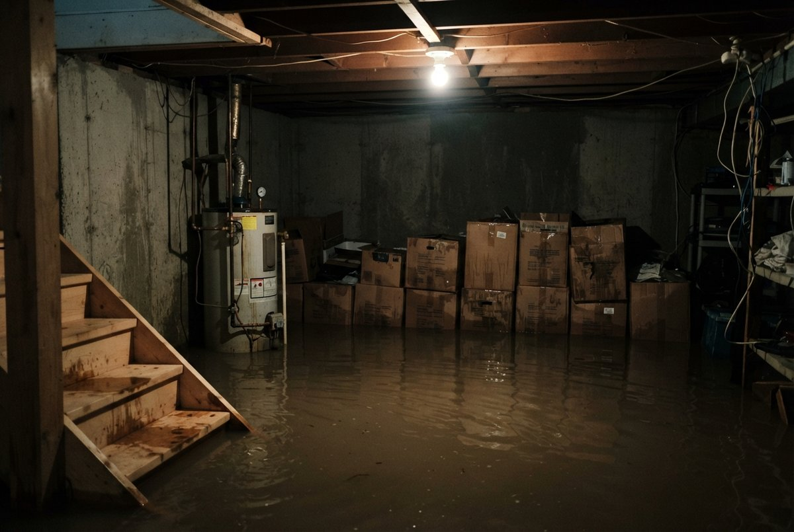
OBSERVATION
Un sous-sol où l'eau monte au-dessus des boîtes. Qui va parler dans cet article ?
La personne qui habite la maison : elle raconte ce qu'elle a perdu.
La Ville : elle explique ce qu'elle a fait, et quand.
Les pompiers : ils disent ce qu'ils font en ce moment.
Environnement Canada : l'avertissement avait été émis la veille.
C1 · Raconter une nouvelle
3
Notes:
Faire deviner les quatre voix avant de lire le dialogue. Elles y sont toutes les quatre, et le groupe les retrouvera sans peine : c'est un bon moyen de montrer qu'un fait divers est prévisible.

Slide 4
DIALOGUE · 1 DE 5
Il a mouillé sans bon sens
Écoutez d'abord, diapositive masquée.
TERESA
Allô ! Ça va ? Il paraît qu'il a mouillé sans bon sens chez vous.
MARISOL
Trois jours de pluie. La rivière Magog est sortie de son lit.
TERESA
Sortie de son lit ? C'est grave, ça ?
MARISOL
Une dizaine de sous-sols inondés sur la rue des Peupliers.
C1 · Raconter une nouvelle
4
Notes:
Teresa est une amie qui habite loin : c'est pour cela qu'elle ne sait rien. Sa toute première phrase commence par « il paraît que » — la formule que la séance va démonter. La faire remarquer tout de suite.

Slide 5
DIALOGUE · 2 DE 5
Elle le dit, ou tu le penses ?
TERESA
Et la Ville, elle fait quoi ?
MARISOL
La Ville dit qu'elle a distribué des sacs de sable dès lundi.
TERESA
Elle le dit, ou tu le penses ?
MARISOL
Elle le dit. C'est écrit dans le journal, entre guillemets.
C1 · Raconter une nouvelle
5
Notes:
La question de Teresa est la question du module entier. La projeter seule si besoin. Faire remarquer la réponse : « entre guillemets » — c'est le signe visible d'une parole rapportée mot pour mot.

Slide 6
DIALOGUE · 3 DE 5
Une résidente raconte
TERESA
Et le monde de la rue, ils disent quoi ?
MARISOL
Une résidente raconte qu'elle a tout perdu dans son sous-sol.
TERESA
Pauvre elle. Elle demande quelque chose ?
MARISOL
Elle demande si la Ville va refaire le fossé au bout de la rue.
C1 · Raconter une nouvelle
6
Notes:
Deux structures dans quatre répliques : « raconte que » pour une affirmation, « demande si » pour une question par oui ou non. Les signaler sans les développer : elles font l'objet de la séance C2.

Slide 7
DIALOGUE · 4 DE 5
La Ville n'a pas voulu dire quand
TERESA
Et personne ne répond à ça ?
MARISOL
Le journal écrit que la Ville n'a pas voulu dire quand.
TERESA
Toi, tu me dis toujours qui parle. J'aime ça.
MARISOL
Sinon on ne sait plus qui pense quoi. C'est mêlant.
C1 · Raconter une nouvelle
7
Notes:
« La Ville n'a pas voulu dire quand » est une information, pas un vide : un refus de répondre se rapporte comme le reste. Le faire remarquer, c'est un point de lecture que peu d'élèves voient seuls.

Slide 8
DIALOGUE · 5 DE 5
Ils pompent depuis mercredi
TERESA
C'est vrai. Bon, et il reste de l'eau dans les maisons ?
MARISOL
Les pompiers expliquent qu'ils pompent depuis mercredi matin.
C1 · Raconter une nouvelle
8
Notes:
Dernière voix du dialogue, et troisième verbe : dit, raconte, demande, explique. Faire relever les quatre au tableau avant la mise en commun : ils sont la matière du reste de la séance.

Slide 9
ON NOMME D'ABORD CELUI QUI PARLE, ON RAPPORTE ENSUITE
La Ville dit qu'elle a distribué des sacs de sable. Les pompiers expliquent qu'ils pompent depuis mercredi.
Le verbe reste au présent : la parole a été dite hier, mais elle tient encore aujourd'hui. C'est la position de la Ville, pas un évènement de sa journée. Sans le nom au début, la phrase devient « il paraît que » — et ça ne vaut rien.
C1 · Raconter une nouvelle
9
Notes:
Diapositive à photographier. C'est la règle que le jeu de rôle de E1 vérifie : l'assistant demandera « qui dit ça ? » chaque fois qu'une information arrivera sans propriétaire.

Slide 10
QUATRE VOIX
Qui parle, et ce que chacun apporte
QUI PARLE
CE QU'IL APPORTE
La Ville
Ce qu'elle a fait, et quand : les sacs de sable dès lundi
Une résidente
Ce qu'elle a vécu, et ce qu'elle demande
Les pompiers
Ce qui se passe en ce moment : ils pompent
Le journal
Ce que personne n'a voulu dire : la date du fossé
« Il paraît que »
Rien du tout : personne ne le dit
C1 · Raconter une nouvelle
10
Notes:
La dernière ligne est la leçon. Demander au groupe ce qu'on peut faire d'une information sans propriétaire : ni la vérifier, ni la corriger, ni la citer. On ne peut que la répéter.

Slide 11
COMPRÉHENSION
Vrai ou faux ?
Répondez d'après l'appel du soir avec Teresa.
1
Il a plu trois jours de suite à Sherbrooke.
2
La rivière Magog est sortie de son lit.
3
Une trentaine de sous-sols ont été inondés.
4
La Ville dit qu'elle a distribué des sacs de sable dès lundi.
5
C'est Marisol qui pense que la Ville a distribué des sacs.
6
Une résidente raconte qu'elle a tout perdu dans son sous-sol.
C1 · Raconter une nouvelle
11
7
La Ville a répondu quand elle referait le fossé.
8
Les pompiers expliquent qu'ils pompent depuis mercredi matin.
Notes:
Exercice t2a de l'activité. La cinquième est la plus formatrice : elle demande de se rappeler non pas l'information, mais sa source. C'est exactement la compétence du défi.

Slide 12
CORRECTION
Vrai ou faux ?
Correction — on lit la réponse, on ne commente pas l'erreur.
1
Il a plu trois jours de suite à Sherbrooke. » vrai
2
La rivière Magog est sortie de son lit. » vrai
3
Une trentaine de sous-sols ont été inondés. » faux — une dizaine
4
La Ville dit qu'elle a distribué des sacs de sable dès lundi. » vrai
5
C'est Marisol qui pense que la Ville a distribué des sacs. » faux — la Ville le dit
6
Une résidente raconte qu'elle a tout perdu dans son sous-sol. » vrai
C1 · Raconter une nouvelle
12
7
La Ville a répondu quand elle referait le fossé. » faux — elle n'a pas voulu dire quand
8
Les pompiers expliquent qu'ils pompent depuis mercredi matin. » vrai
Notes:
Corriger en groupe. Donner la bonne réponse, sans revenir sur qui s'est trompé.

Slide 13
BILLET DE SORTIE
Rapportez une parole du dialogue, en nommant qui l'a dite.
Une seule phrase : qui parle, le verbe au présent, puis « que » ou « si ».
Relisez : est-ce qu'on sait de qui vient l'information ?
C1 · Raconter une nouvelle
C1 · Raconter une nouvelle
13
Notes:
Ramasser. Les billets sans nom — il y en aura — servent d'ouverture à C2 : les lire à voix haute sans nommer les auteurs et demander au groupe ce qui manque.

